Slide 1
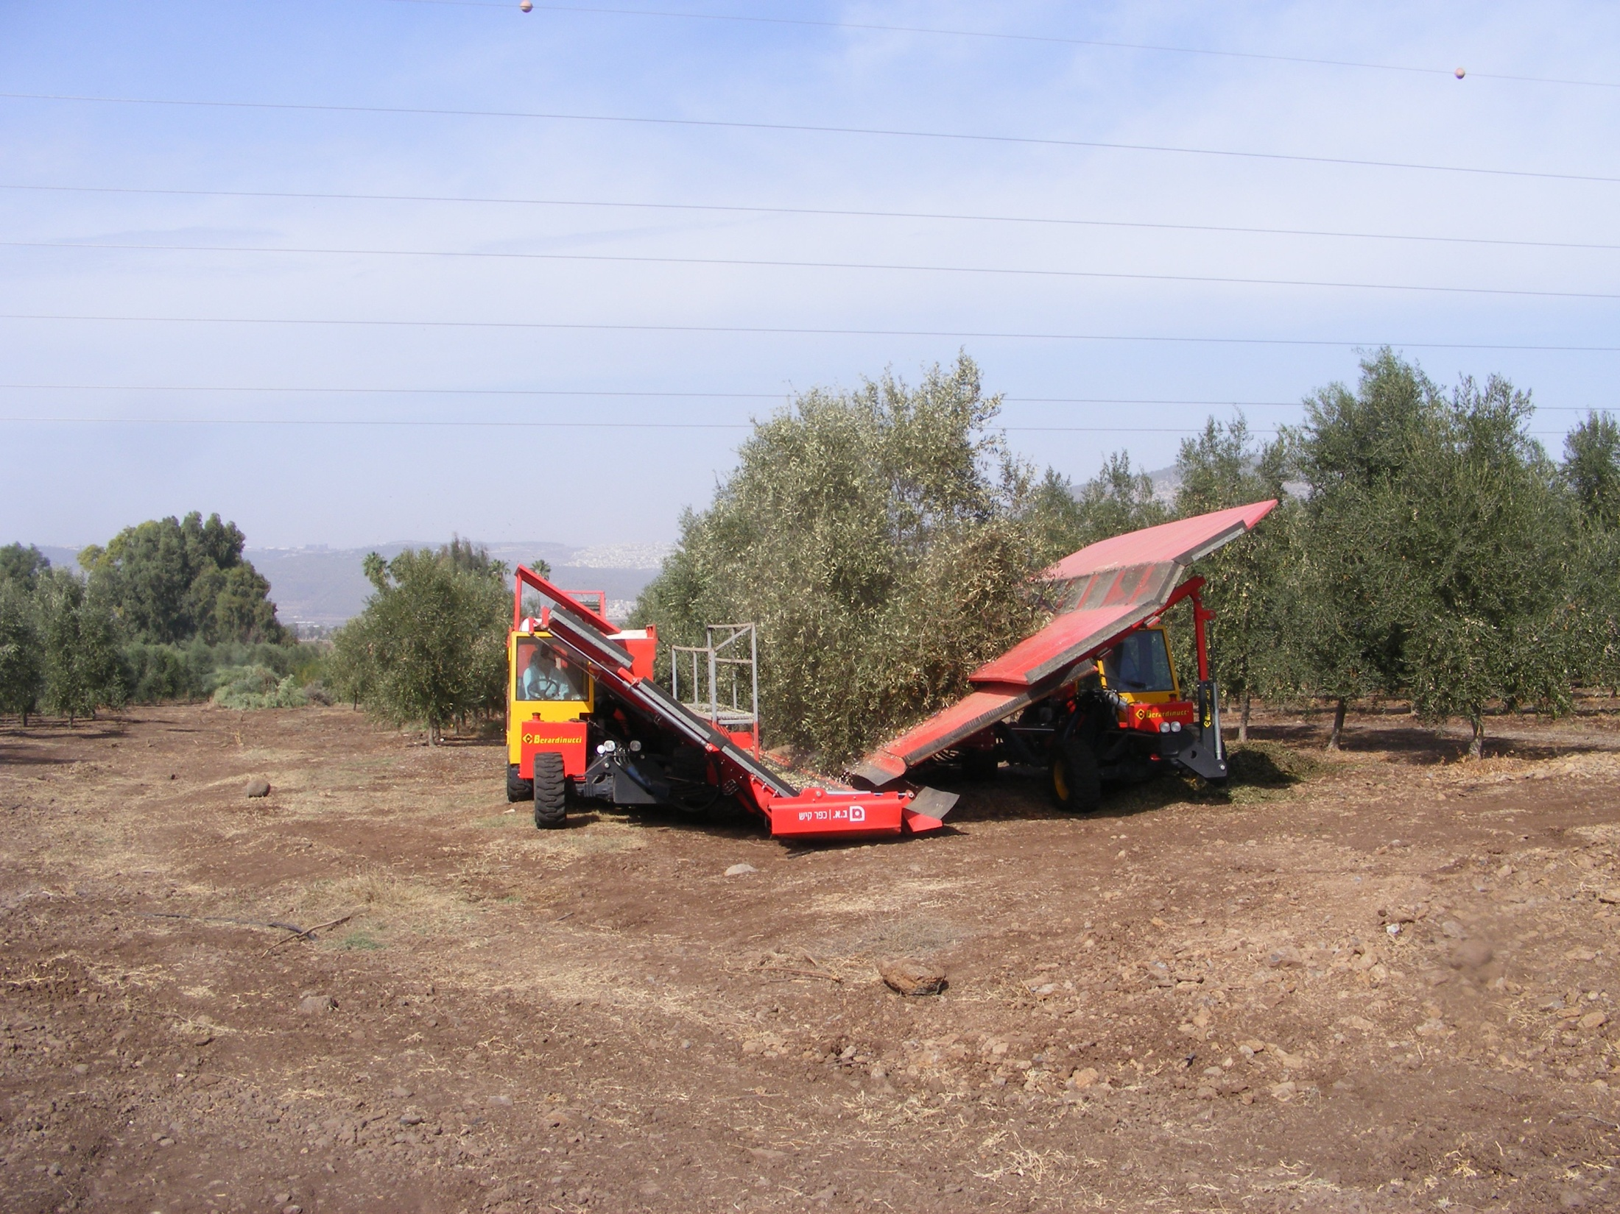
ייעול המסיק בזית

Slide 2
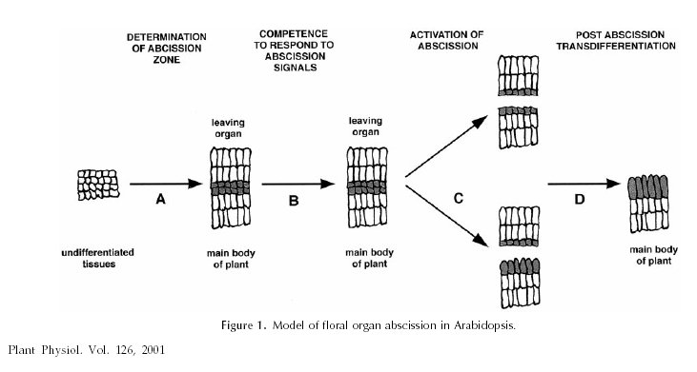
יצירת רקמת ניתוק
פרי
פרי
ענף
ענף

Slide 3
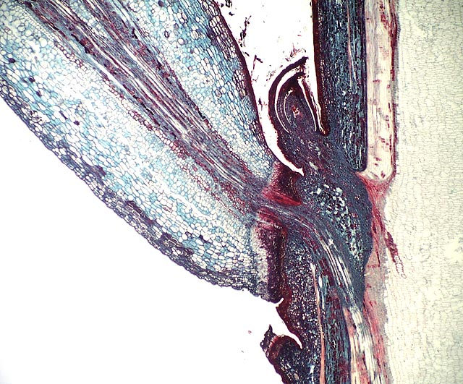
רקמת ניתוק
שכבות תאים נפרדות עקב פירוק למלת הביניים [ והפקטין הנמצא בתוכה] , נוצר סדק בצינורות ההובלה המביא לניתוק.
רקמת הניתוק של הפירות ממוקמת באזור שבין הגבעול לעוקץ הפרי
אתילן ממריץ את פעילות האנזימים משרי הניתוק.

Slide 4
ייעול המסיק בניעור זיתים לכבישה
זיתי מאכל נמסקים לפני ההבשלה הטבעית.
המסיק הוא בתחילת הסתיו במזג אויר שנוטה לקיץ
הכוח הדרוש לניתוק הזית בשלב הזה גבוה יותר.
פגיעות המסיק בזיתי מאכל משמעותיות למחיר המתקבל.

Slide 5
ייעול הניעור בזיתי שמן
זיתי שמן נמסקים על סף הבשלה מלאה לכן כוח הניתוק קטן יותר
מועד המסיק הוא בסתיו המאוחר עד תחילת החורף
מזג האויר קריר יותר ולח

Slide 6
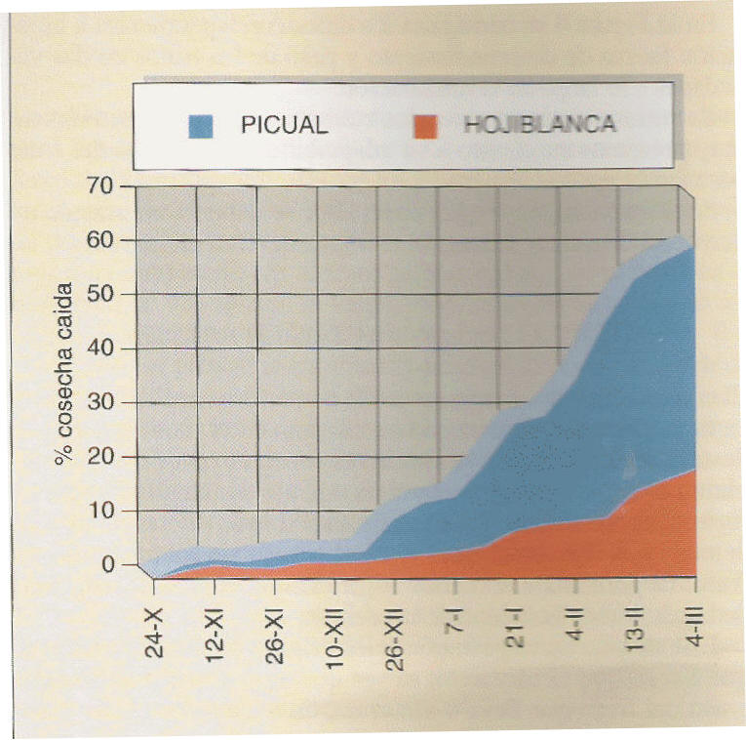

% נשירה מהעץ

Slide 7
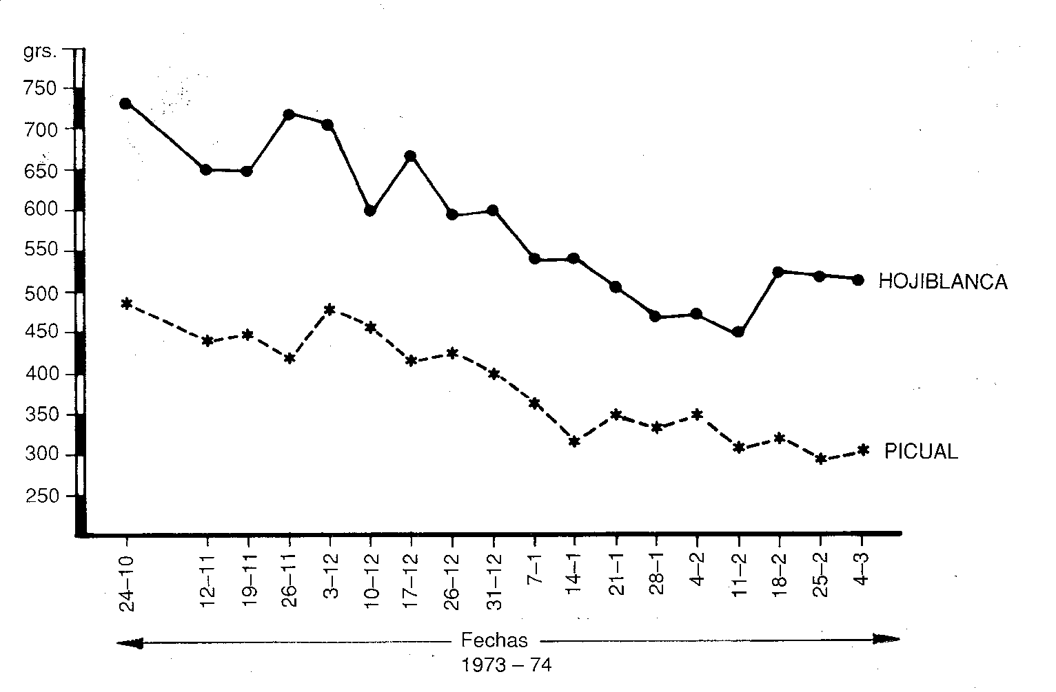
כוח הניתוק בגרמים ב- 2 זנים

Slide 8
ביצוע הטיפולים
לפני ההחלטה על ביצוע הטיפול יש לבחור את התכשירים.
לאחר בחירת התכשירים יש לתאם את קבלת הפרי במפעל/בית הבד
יש להתייחס למזג האויר לבדוק תחזיות לגשם.
הביצוע בלחות מעל 65% וטמפ. למטה מ25 מעלות

Slide 9
התכשירים:
אתרל- 480 מ"ל בליטר אתפון
קוויק- 273 גרם אתפון + 847 גרם - AMADS
נוטריוונט סטרטר- 10-36-24 ריכוז 2.5%
או KF בריכוז 1%. (המתנה 9 ימים)
שמן דימול או שמן קיצי אחר- 0.5%.
ריכוז האתרל משתנה בהתאם לעונה ולתנאי האקלים והוא נע 0.1%-0.25%

Slide 10
הריסוס
נפח התרסיס 200 ליטר לדונם.
מהירות הנסיעה 2.5 קמ"ש.
3 הפומיות העליונות בקשת מכל צד גדולות מהפומיות האחרות בקשת.
להימנע מריסוס ברוח או תנאי שרב.
הריסוס יתבצע עם נוטריוונט 5 ימים לפני הניעור
עם KF 9 ימים לפני הניעור

Slide 11
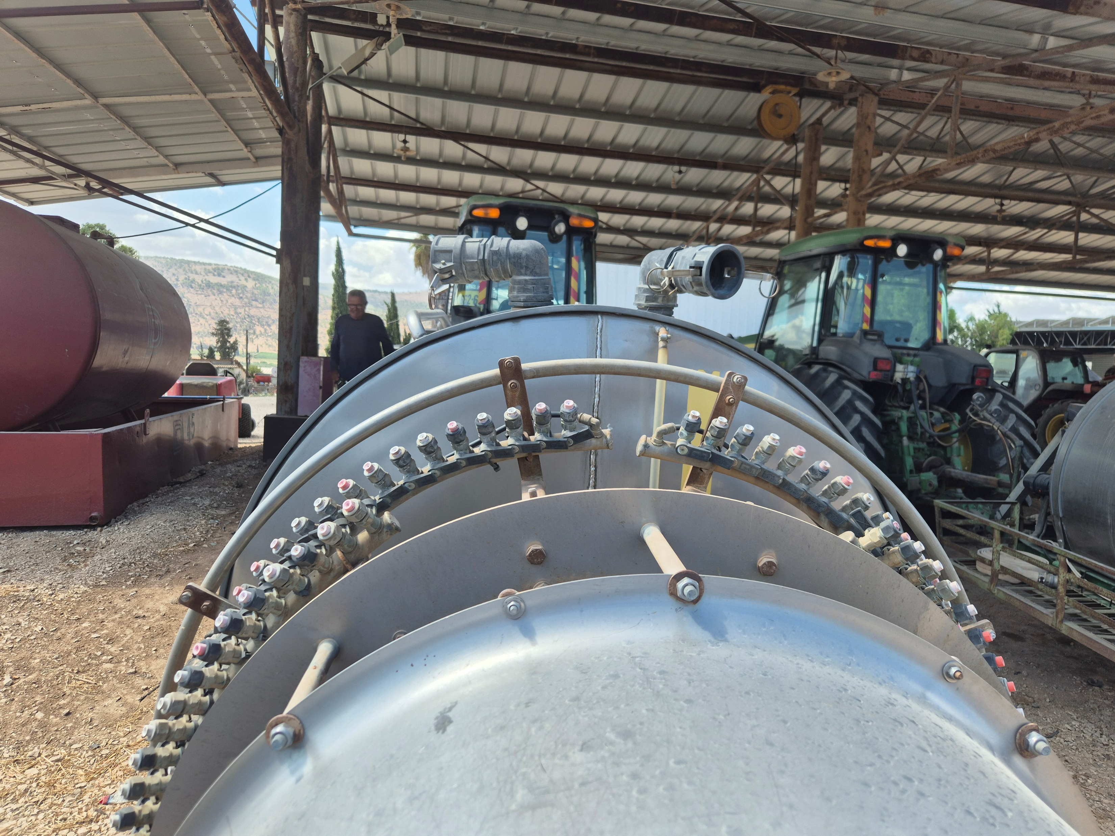
סידור הפומיות

Slide 12
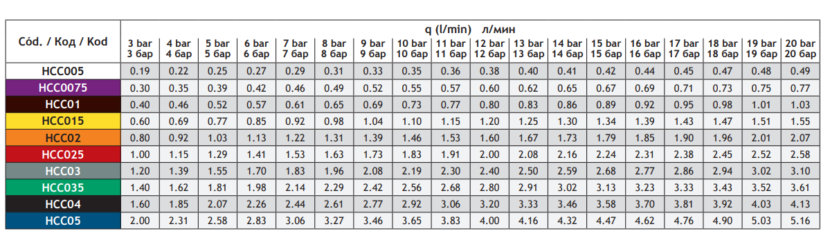
ספיקת פומיות קונג'ט

Slide 13
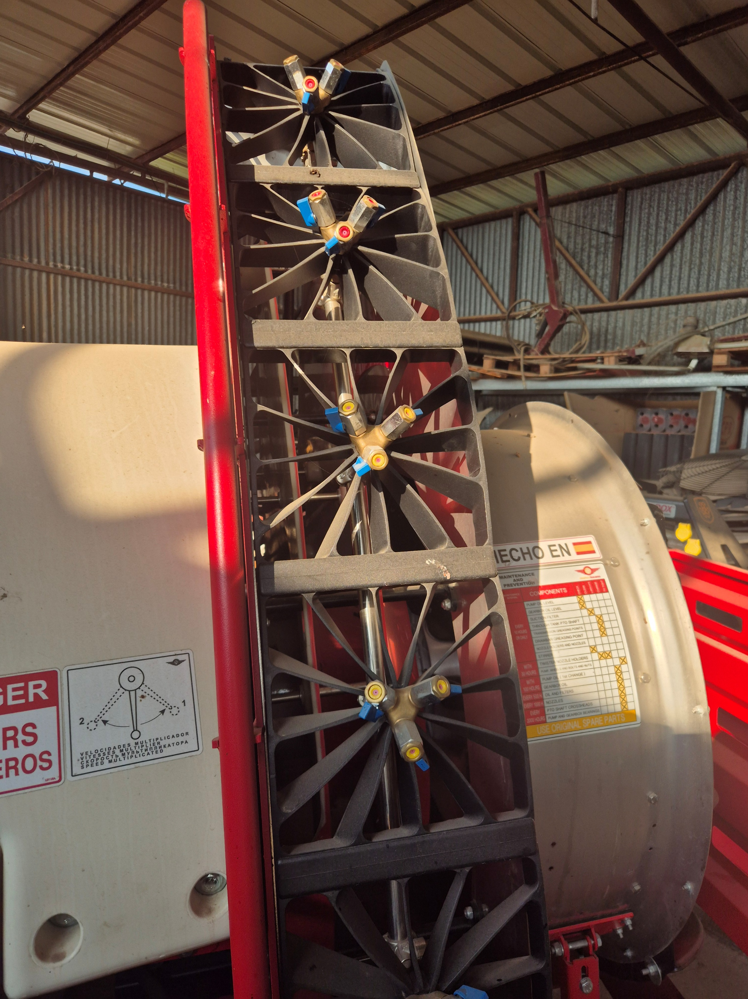

Slide 14
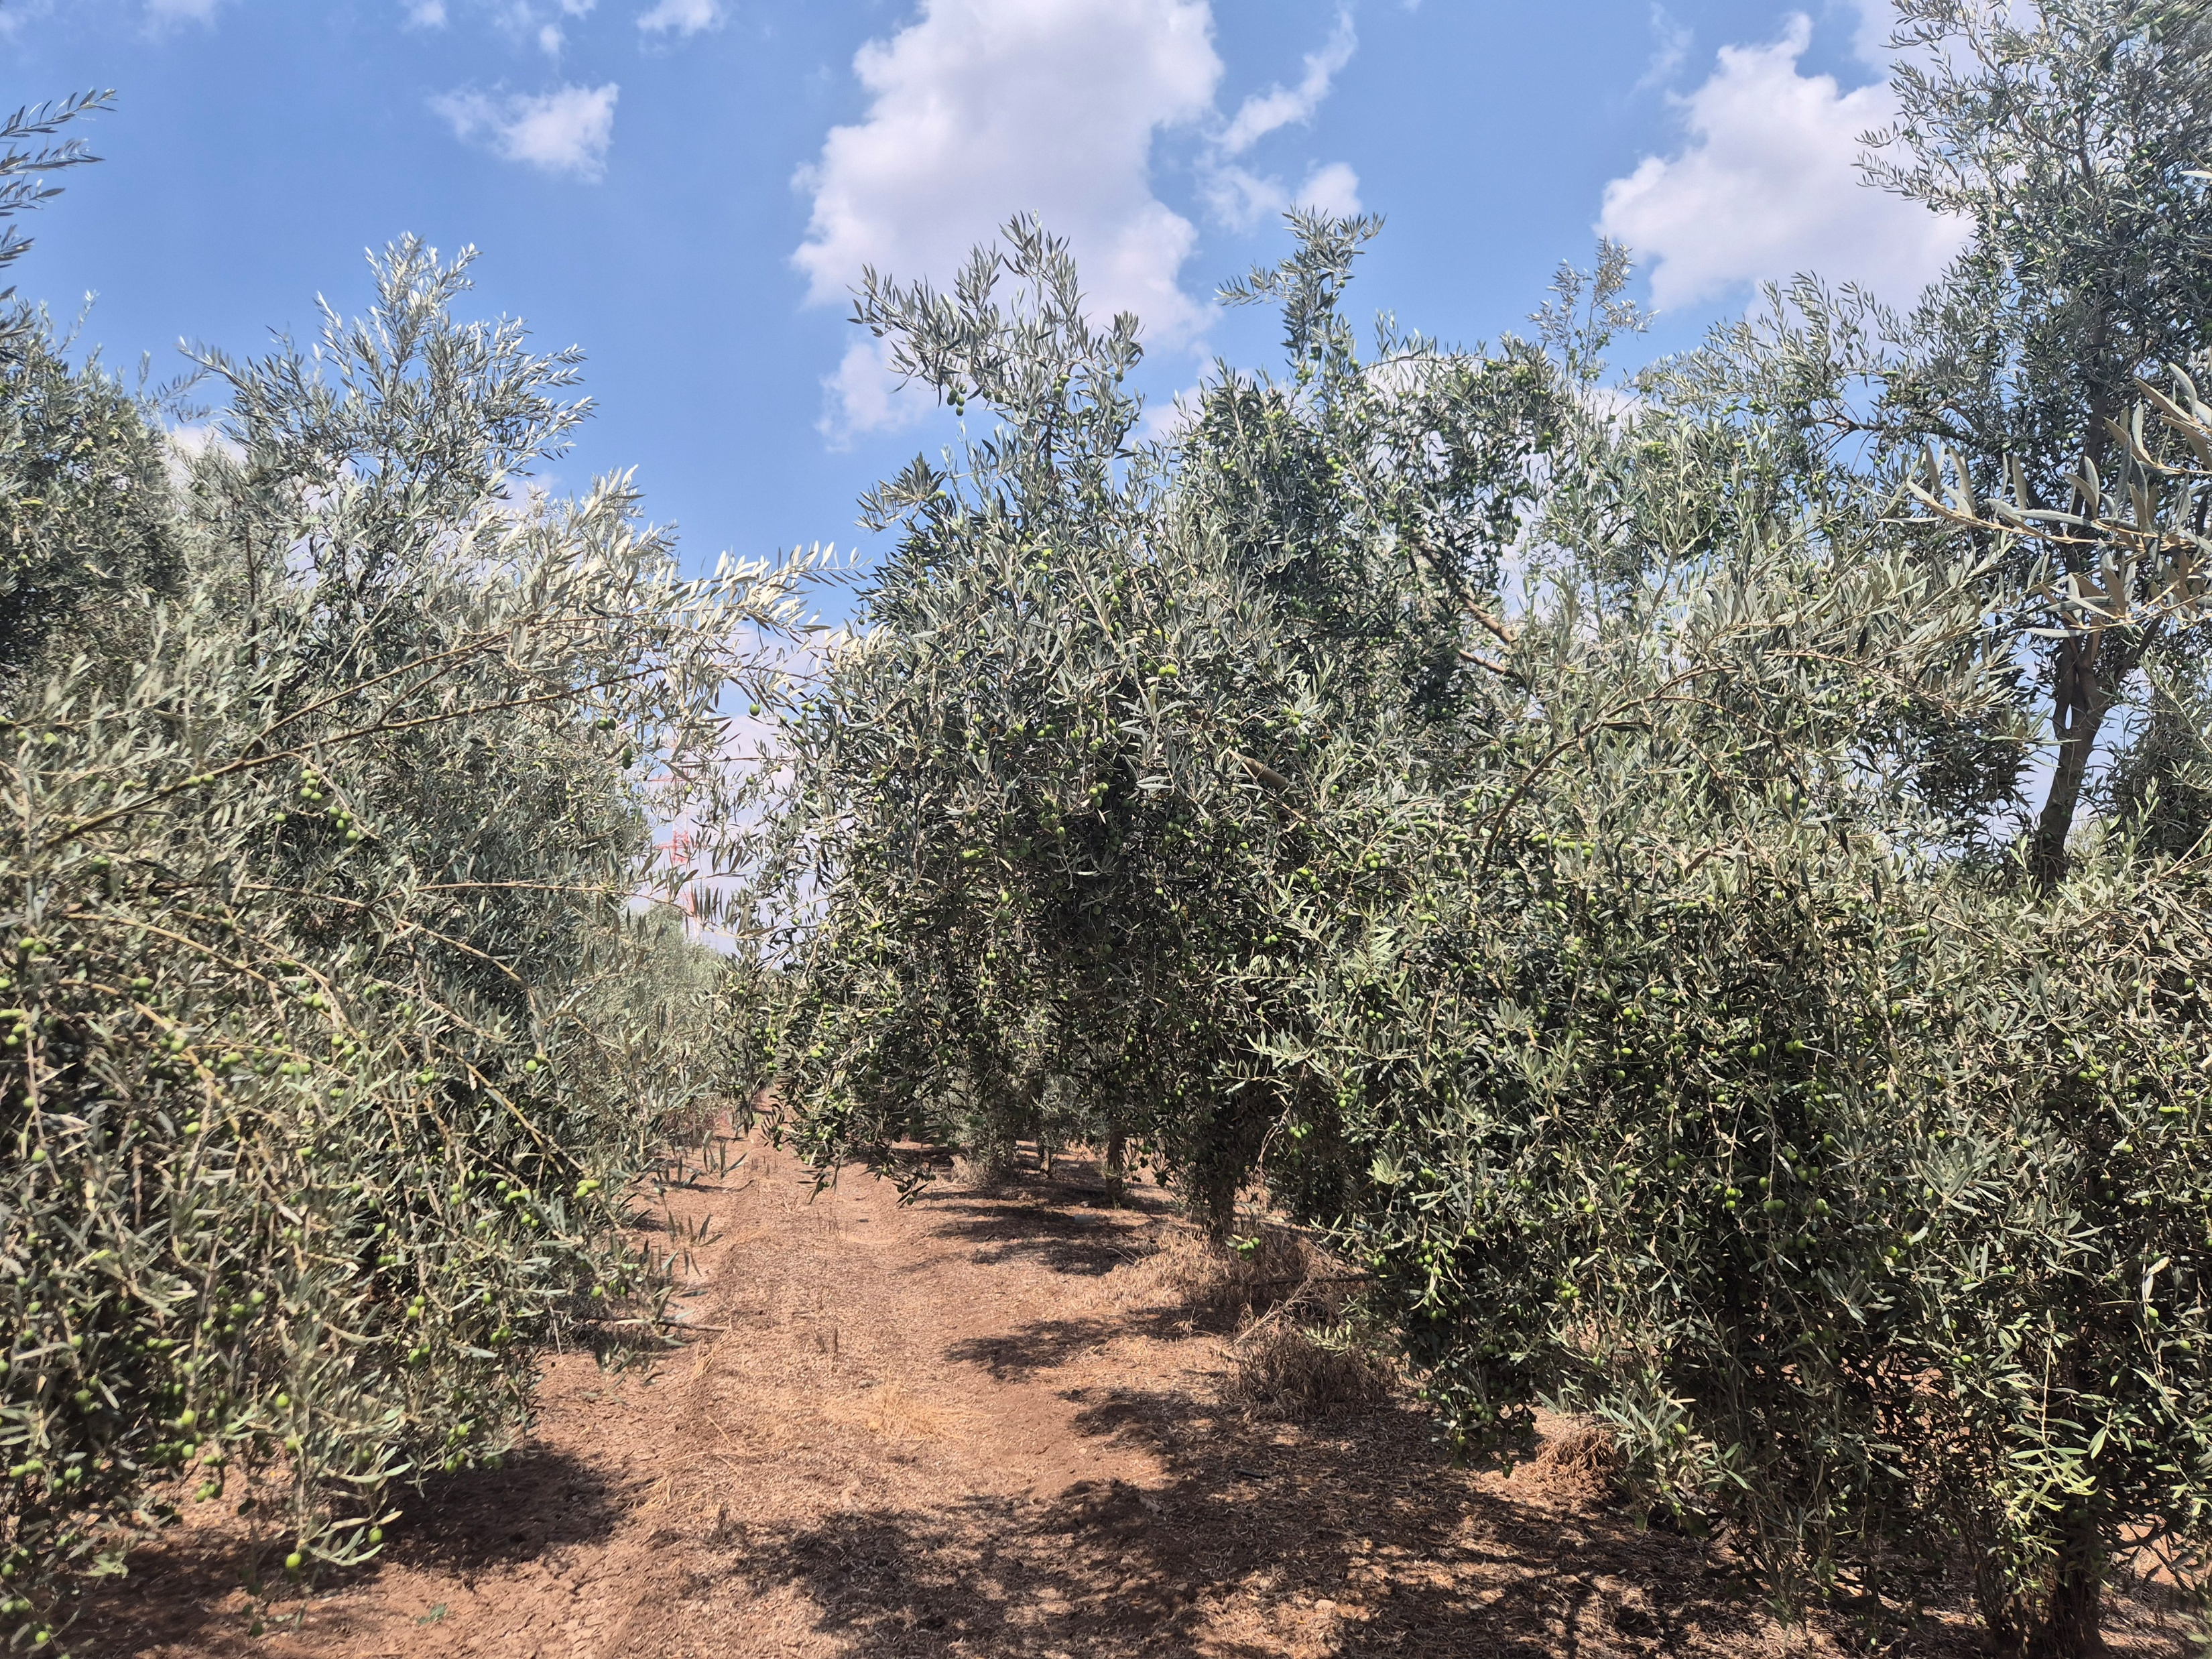
גיזום העצים

Slide 15
ניסוי גיזום ויעילות מסיק
טיפול | גיזום |  | מסיק
 | זמנים בשעות עבודה | משקל גזם לעץ | יבול בק"ג / הק' | יעילות מסיק בניעור %
חצי מכני | 34 ש' | 8.4 | 9470 | 76
מכני | 2 מסור + 9 ש' פינוי | 6.1 | 9760 | 72
ידני | 68 ש' | 10.3 | 7965 | 82

Slide 16
הניעור
כדי למנוע פציעות של הגזע כריות הניעור והסדינים צריכים להיות שלמים.
לחץ החביקה מתאים לסוג העץ ורצוף
רצוי מאוד שתהיה הזרקת סבון בין הכרית והסדין
רצוי ניעורים קצרים ולהשתמש בכל המנעד

Slide 17
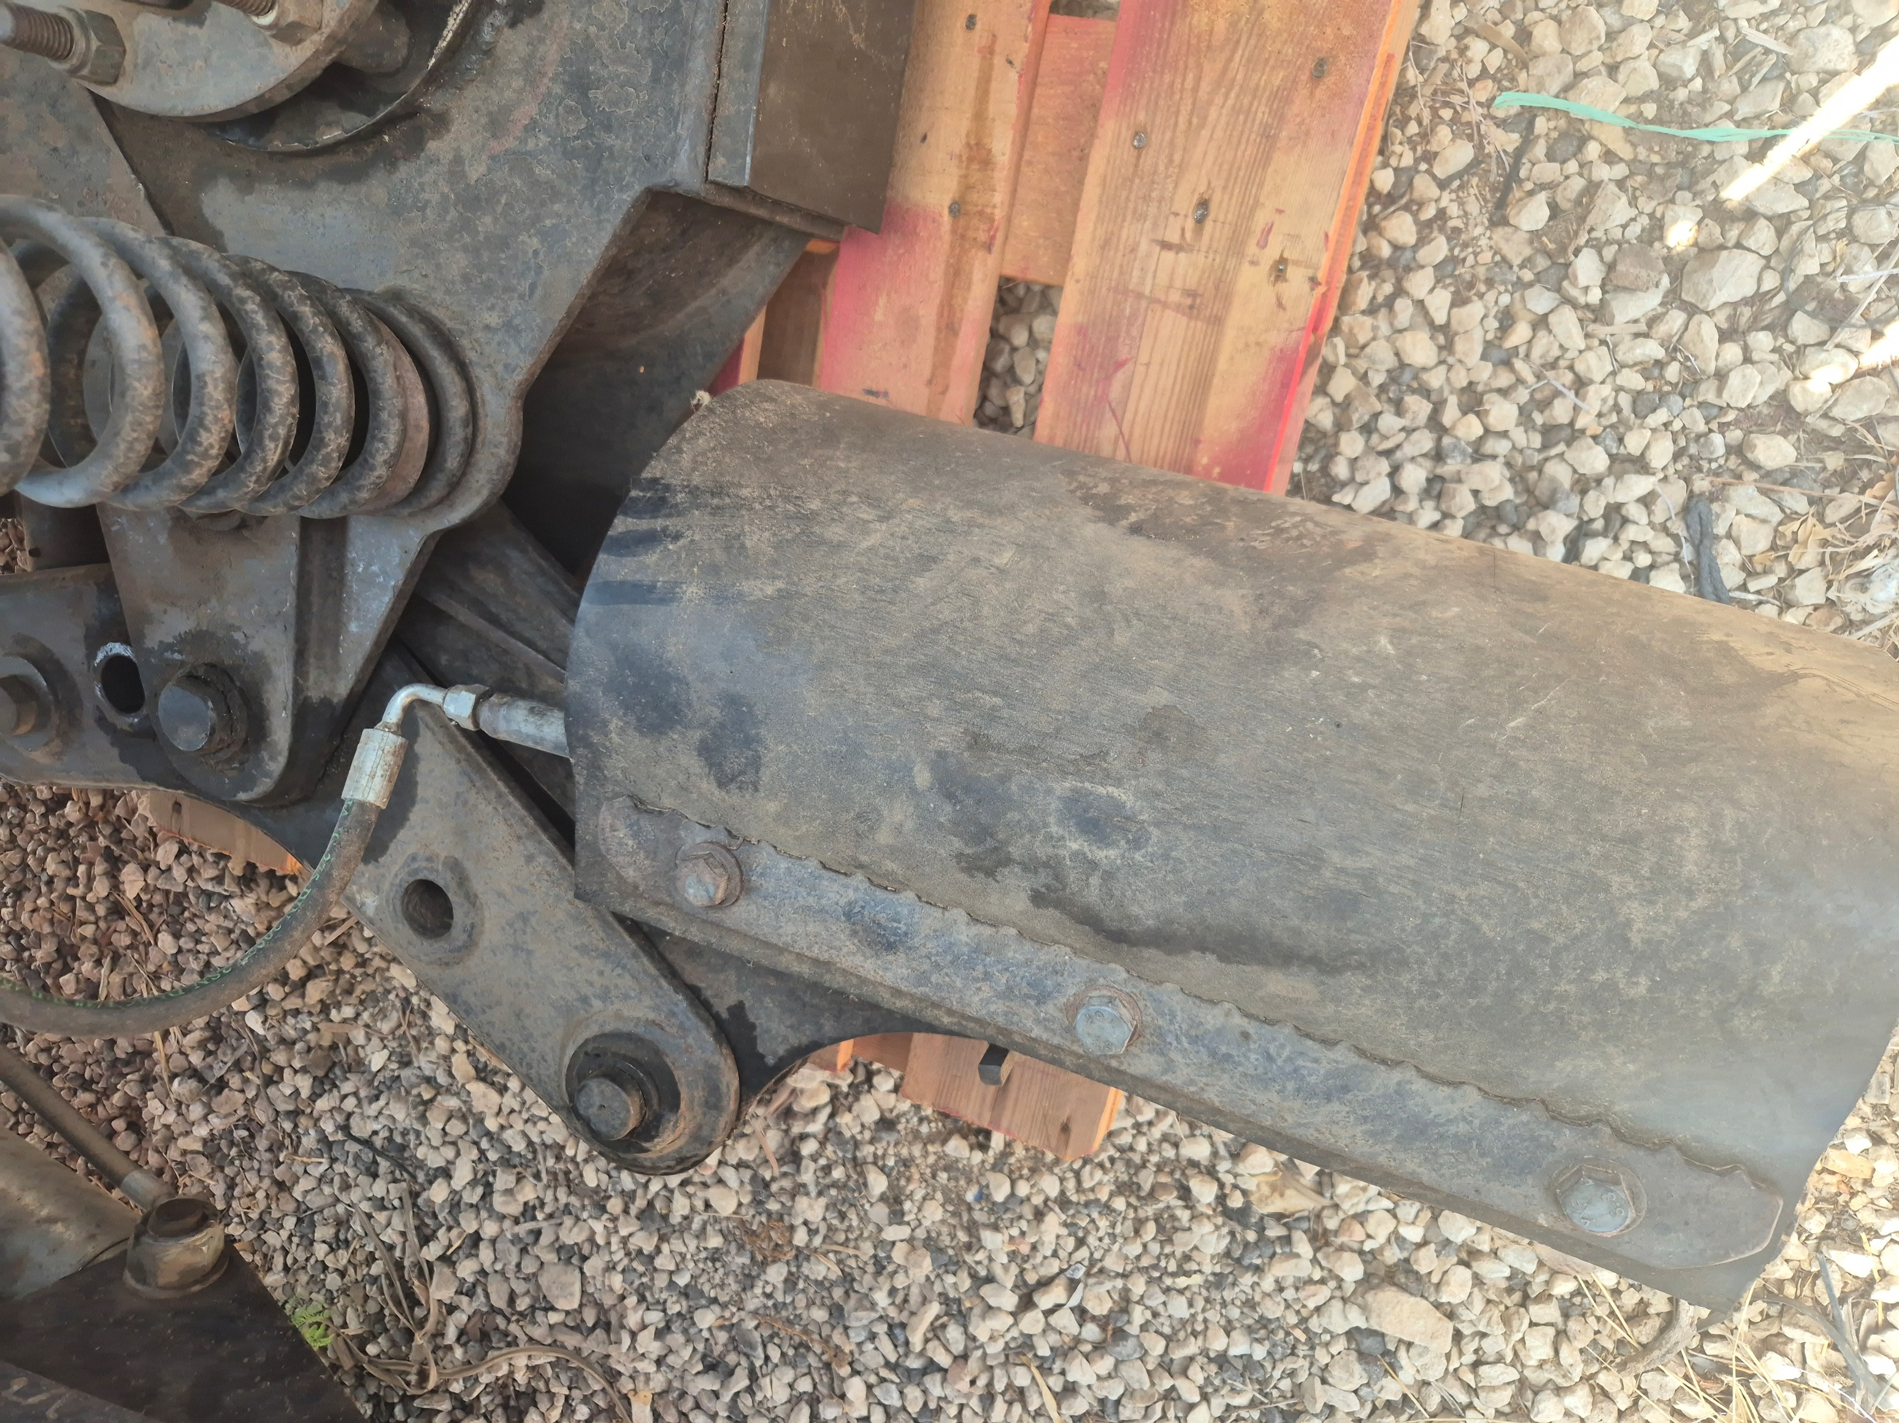
הזרקת סבון למניעת פצעי קילוף

Slide 18
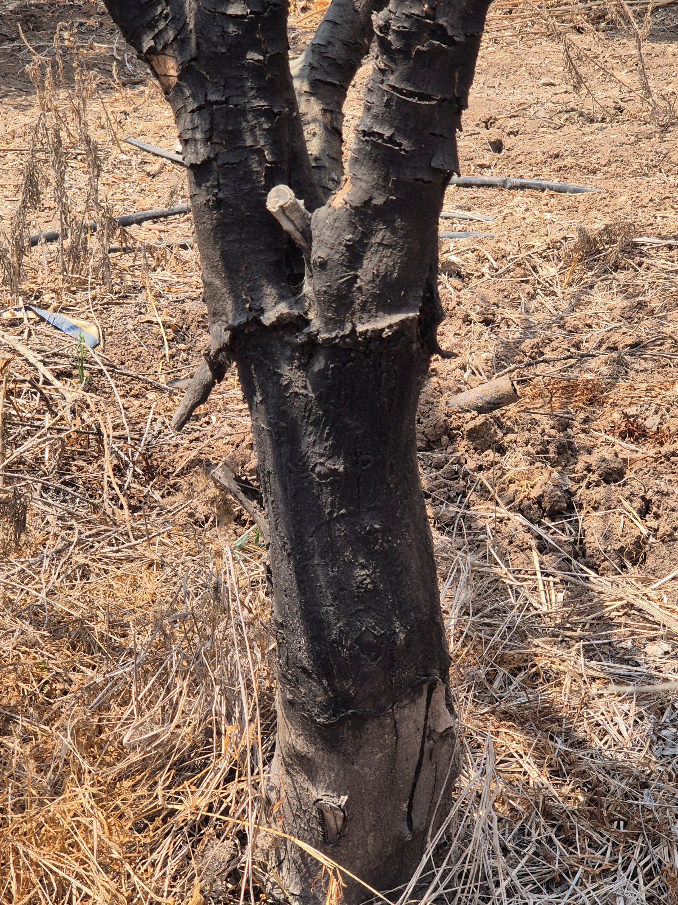
פצע ניעור שלא טופל
טיפול בפצע ניעור
משחת תפזהיל- שחורה
תוספת של הורמריל 8 T
125 גרם לכל ק"ג משחה
מריחה מיד לאחר הפציעה

Slide 19
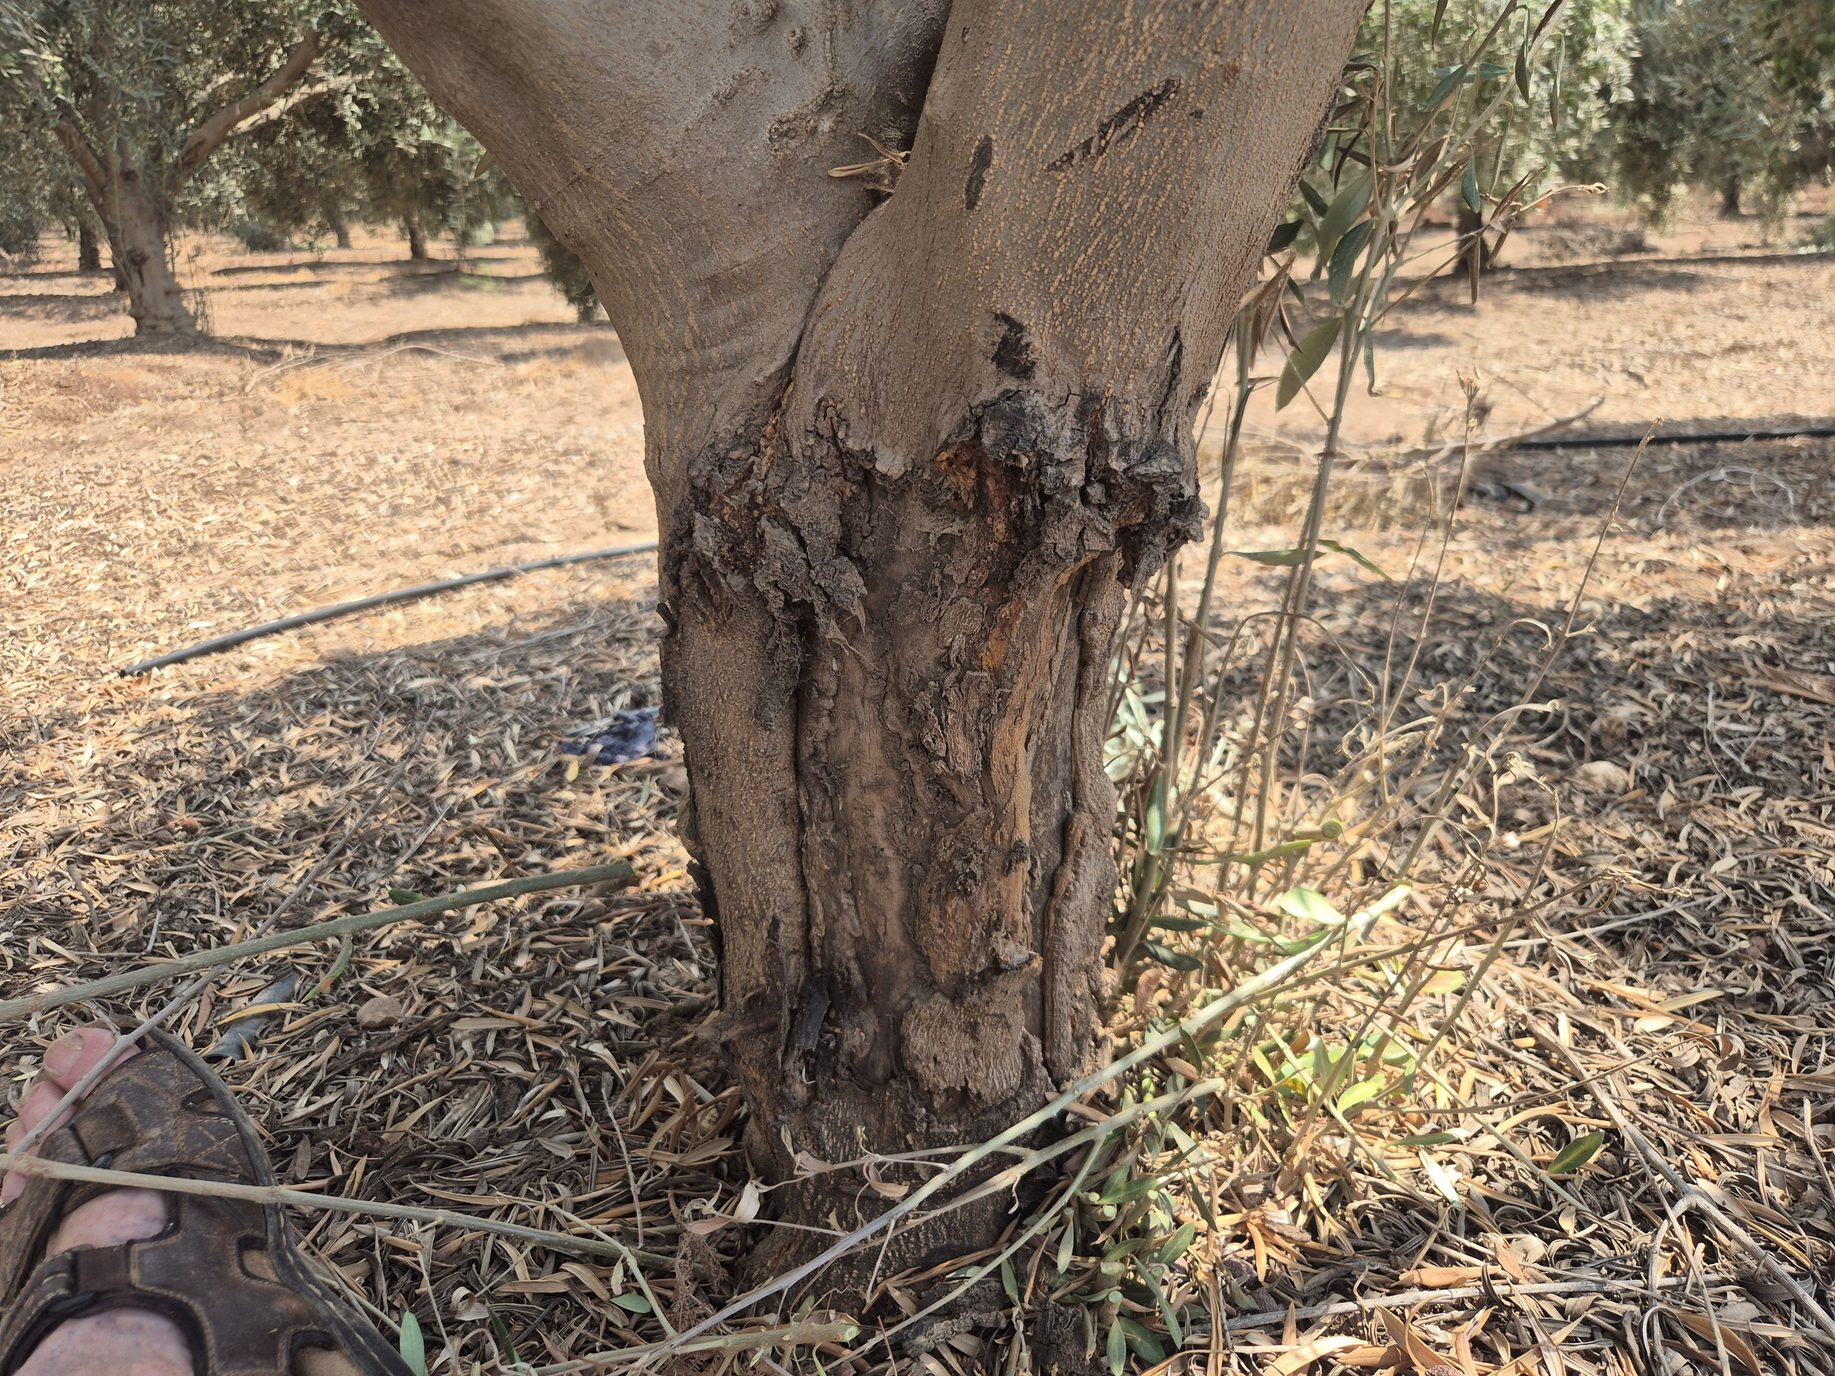
פצע ניעור שהבריא

Slide 20
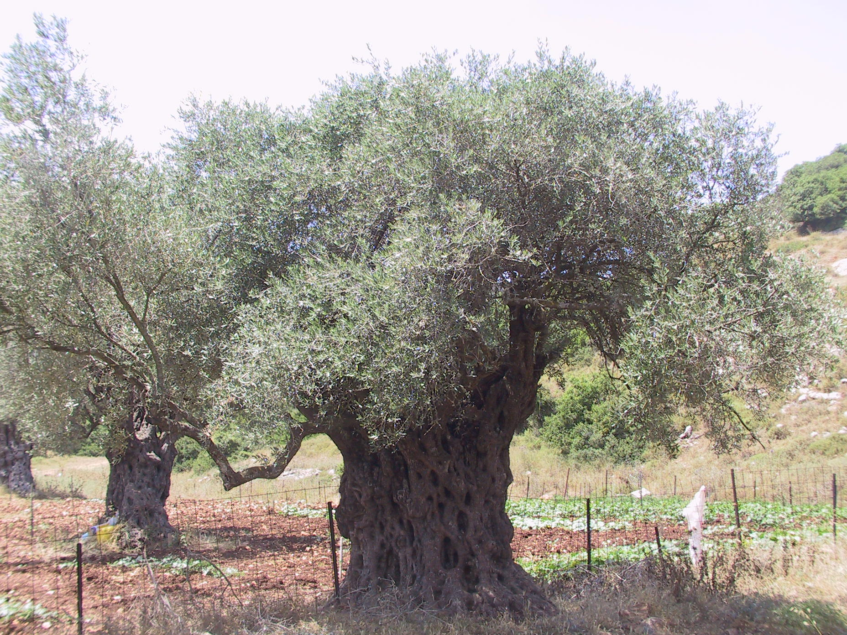
תודה על ההקשבה

